Slide 1
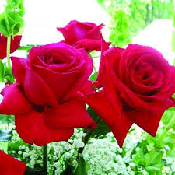
স্বাগতম

Slide 2
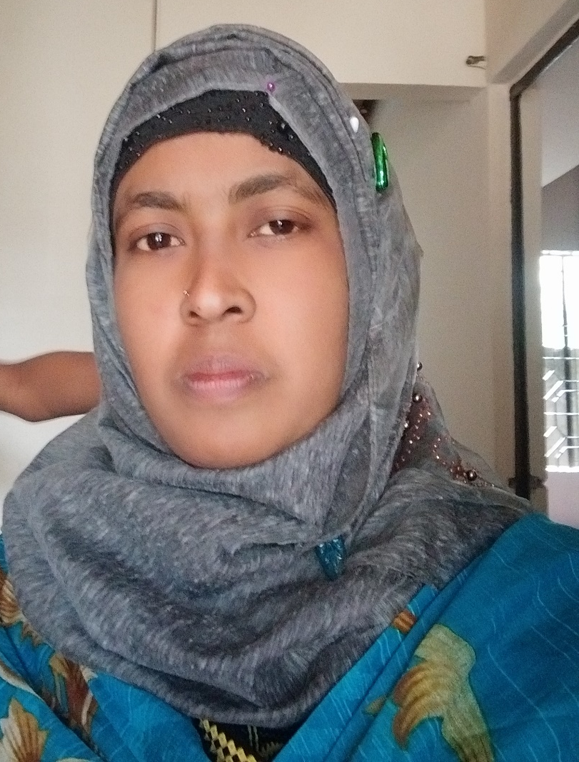
শিক্ষক পরিচিতি
মোছাঃ হিরামনি
সহকারী শিক্ষক
আমজুয়ানি সরকারী প্রাথমিক বিদ্যালয়
তেতুলিয়া,পঞ্চগড়

Slide 3
পাঠঃ পরিচিতি
শ্রেনিঃ তৃতীয়
বিষয়ঃপ্রাথমিক বিজ্ঞান
পাঠঃ জীবনের জন্য পানি
পাঠ্যাংশঃপানির উৎস

Slide 4
শিখনফল
৩.১.১ পানির উৎস সমূহ চিহ্নিত করতে পারবে।

Slide 5
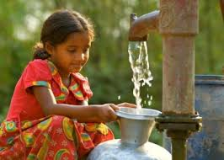
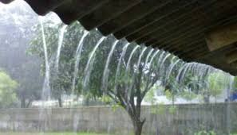
এসো আমরা কিছু ছবি দেখি

Slide 6
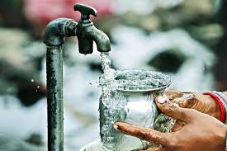
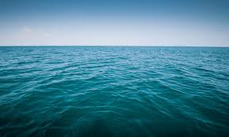

Slide 7
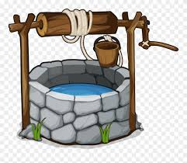
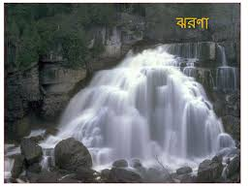

Slide 8
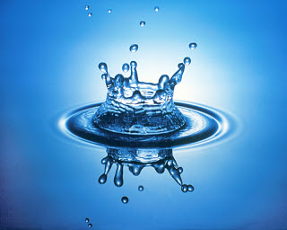
পানির উৎস

Slide 9
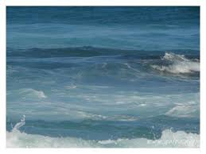
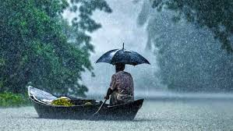
সমুদ্র
বৃষ্টি

Slide 10
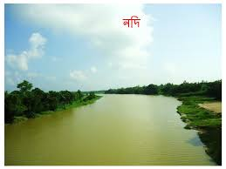
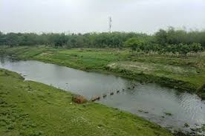
খাল-বিল
নদী

Slide 11
এগুলো পানির প্রাকৃতিক উৎস।

Slide 12
পানির প্রাকৃতিক উৎস
বৃষ্টি
সমুদ্র
নদী-নালা
খাল-বিল

Slide 13
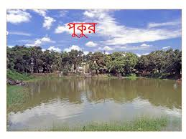
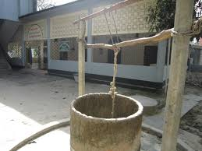
পুকুর
কুয়া

Slide 14
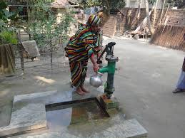
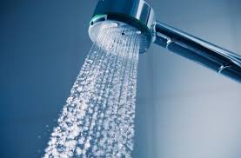
ঝর্ণা
নলকূপ

Slide 15
এগুলো মানুষের তৈরি উৎস ।

Slide 16
মানুষের তৈরি প্রাকৃতিক উৎস
পুকুর
কুয়া
নলকূপ
পানির কল

Slide 17
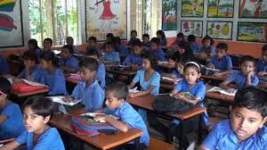
তোমাদের পাঠ্যবইয়ের ২২ নং পৃষ্ঠা বের কর।

Slide 18
একক কাজ
পানির উৎস কয়টি ও কি কি ?

Slide 19
বাড়ির কাজ
পানির উৎস দুটির নাম লিখ। প্রতিটি উৎসের তিনটির করে উদাহরণ দাও।

Slide 20
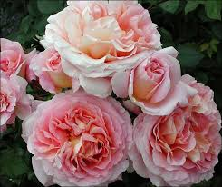
ধন্যবাদ

